Slide 1
화면 설계(UI 명세서)
팀 명

Slide 2
변경 이력
일자 | 버전 | 변경 내역 | 작성자
2017.05.17 | V0.1.0 | System Map, System Process 작성 | 김자훈
2017.05.22 | V0.2.0 | UI 설계서 작성 | 구소연

Slide 3
System Map
To do List
과목 관리
과목 추가
과목 변경
과목 삭제
To do 관리
To do 추가
To do 변경
To do 삭제
To do 정렬
정렬 방식
과목 별
날짜 별
중요도 별
종료

Slide 4
System Process 정의
사용자
To do List
과목 추가
과목 변경
과목 삭제
과목 선택
추가
변경
삭제
정렬
To do 정렬

Slide 5
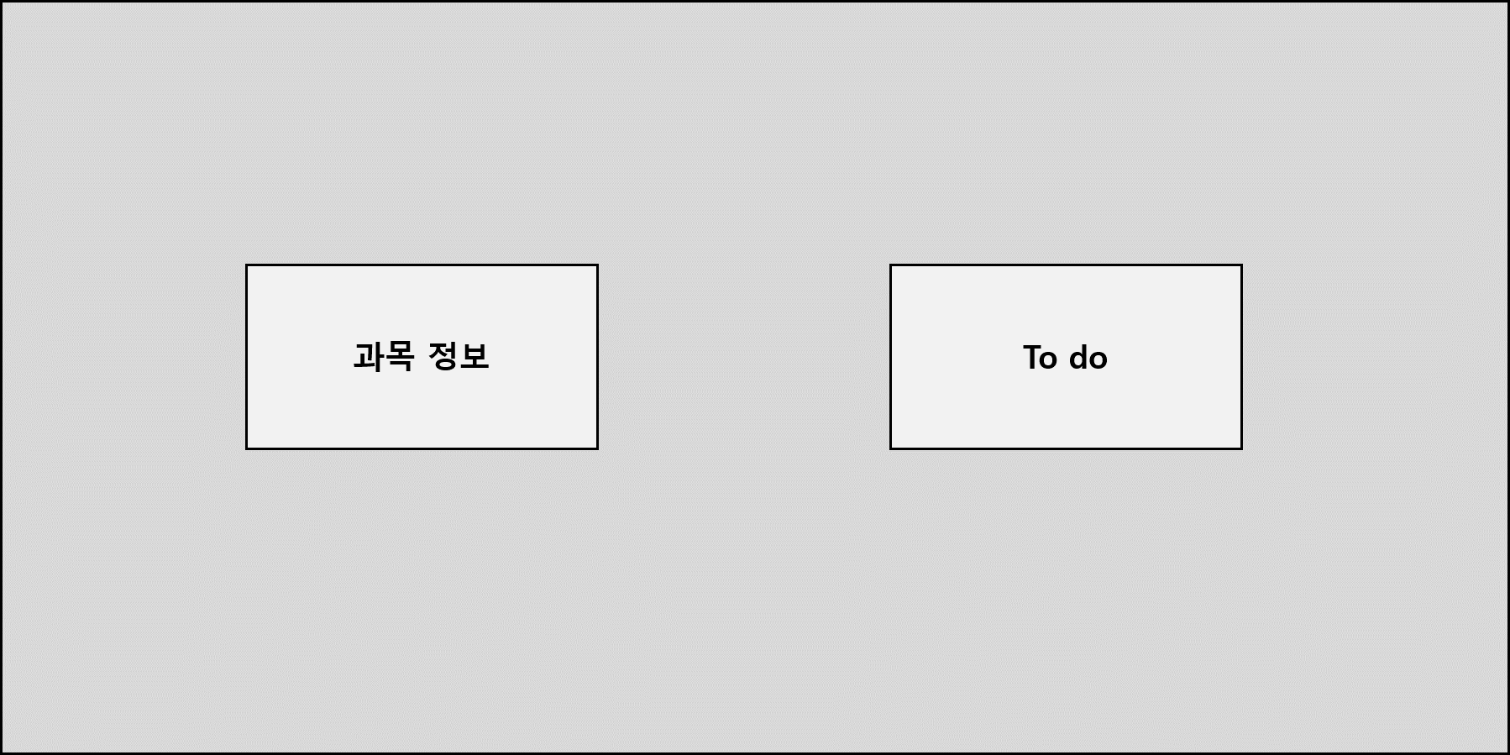
프로젝트 명 | To do list | 문서 명 | UI설계서
화면 명 | 초기화면 | 화면 ID |  | 버전 | 2014.XX.XX
관련 Use Case ID
Intro 페이지로, 과목정보나 To do 페이지로 들어갈 수 있다.
화면 순서
과목 정보를 클릭하면 과목 정보 페이지로 넘어간다.
To do를 클릭하면 To do 페이지로 넘어간다.
UI 요구사항
배경색과 버튼 색은 초기값으로 한다.
폰트는 를 사용한다. 크기는 p로 한다.
각 항목명은 직관적으로 한다.

Slide 6
프로젝트 명 |  | 문서 명
화면 명 |  | 화면 ID |  | 버전 | 2014.XX.XX
관련 Use Case ID
화면 입/출력 정보일람
번호 | I/O | I/O 명 | 항목 속성
1 | I/O | 과목 정보 | Push Button
2 | I/O | To do | Push Button
1
2

Slide 7
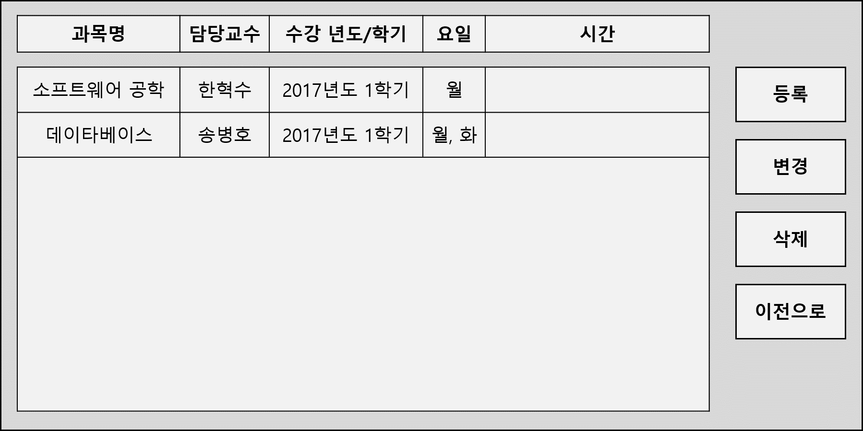
프로젝트 명 |  | 문서 명
화면 명 |  | 화면 ID |  | 버전
관련 Use Case ID
Intro 화면에서 ‘과목정보’ 클릭 시 나타나는 수강과목 정보 페이지이다.
과목명, 담당교수, 강의 요일/시간, 수강 년도/학기 정보를 등록할 수 있다.
각 항목에 대해 변경, 삭제가 가능하다.
‘이전으로’를 클릭 시 Intro로 돌아갈 수 있다.
화면 순서
등록을 누르면 필요한 과목 정보를 등록할 수 있다.
변경을 누르면 등록된 과목 정보를 변경할 수 있다.
삭제를 누르면 등록된 과목 정보를 삭제할 수 있다.
이전을 누르면 INTRO 화면으로 돌아갈 수 있다.
UI 요구사항
배경색과 버튼 색은 초기값으로 한다.
폰트는 를 사용한다. 크기는 p로 한다.
각 항목명은 직관적으로 한다.

Slide 8
프로젝트 명 |  | 문서 명
화면 명 |  | 화면 ID |  | 버전 | 2014.XX.XX
관련 Use Case ID
5
1
화면 입/출력 정보일람
번호 | I/O | I/O 명 | 항목 속성
1 | I/O | 등록 | Push Button
2 | I/O | 변경 | Push Button
3 | I/O | 삭제 | Push Button
4 | I/O | 이전 | Push Button
5 | I/O | 과목선택 | Push Button
2
3
4

Slide 9
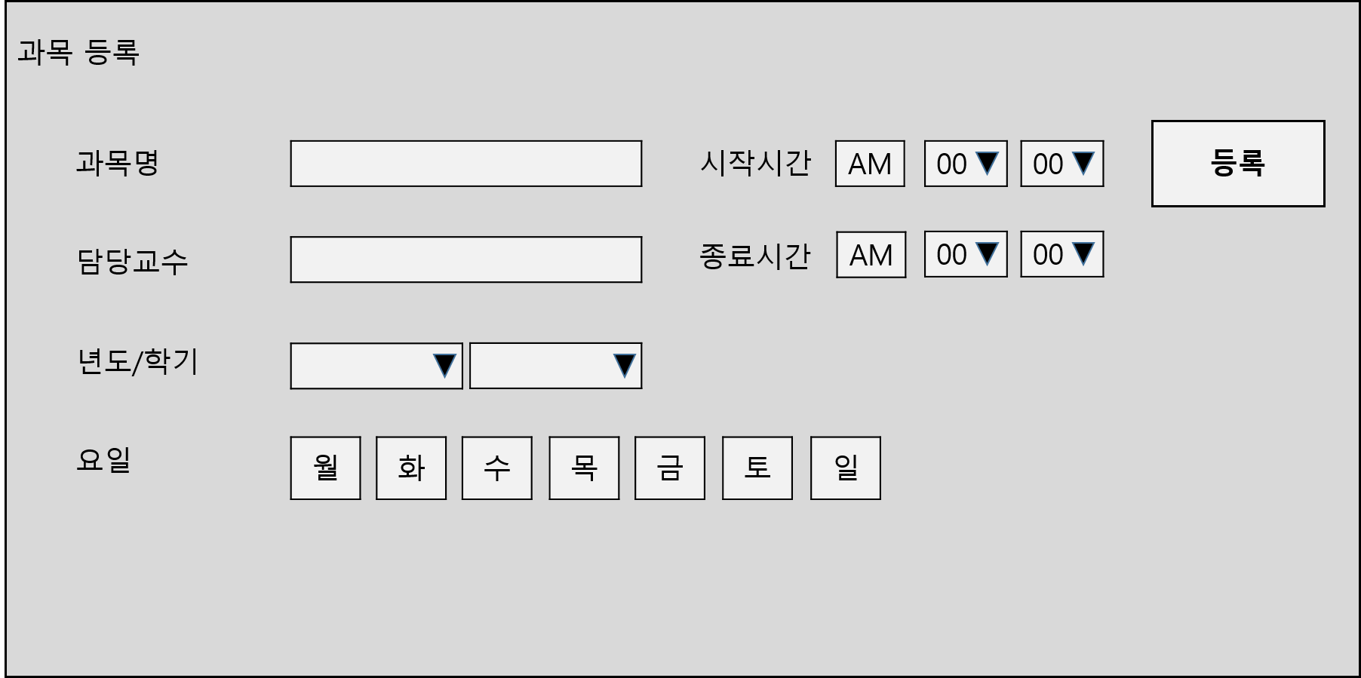
프로젝트 명 |  | 문서 명
화면 명 |  | 화면 ID |  | 버전
관련 Use Case ID
수강과목 등록 페이지에서 ‘등록’ 클릭 시 나타나는 페이지이다.
과목명, 담당교수, 수강 년도/학기, 강의 요일, 시작/종료시간을 등록할 수 있다.
화면 순서
과목 명 , 담당 교수 , 년도/학기 , 요일 , 시작 시간, 종료 시간을 입력 한다.
입력 후 등록 버튼 클릭 시 입력한 과목의 정보가 등록되며 과목정보 페이지로 돌아간다.
UI 요구사항
배경색과 버튼 색은 초기값으로 한다.
폰트는 를 사용한다. 크기는 p로 한다.
각 항목명은 직관적으로 한다.
요일 선택은 Button을 사용하며 클릭된 Button은 진한색으로 바뀐다.

Slide 10
프로젝트 명 |  | 문서 명
화면 명 |  | 화면 ID |  | 버전 | 2014.XX.XX
관련 Use Case ID
화면 입/출력 정보일람
번호 | I/O | I/O 명 | 항목 속성
1 | I | 과목명 입력 | TextField
2 | I | 담당교수 입력 | TextField
3 | I/O | 년도 선택 | ComboBox
4 | I/O | 학기 선택 | ComboBox
5 | I/O | 요일 선택 | Push Button
6 | I/O | 시작시간 AMPM 선택 | Push Button
7 | I/O | 시작시간 시, 분 선택 | ComboBox
8 | I/O | 종료시간 AM,PM 선택 | Push Button
9 | I/O | 종료시간 시, 분 선택 | ComboBox
10 | I/O | 등록 | Push Button
1
6
7
10
2
8
9
3
4
5

Slide 11
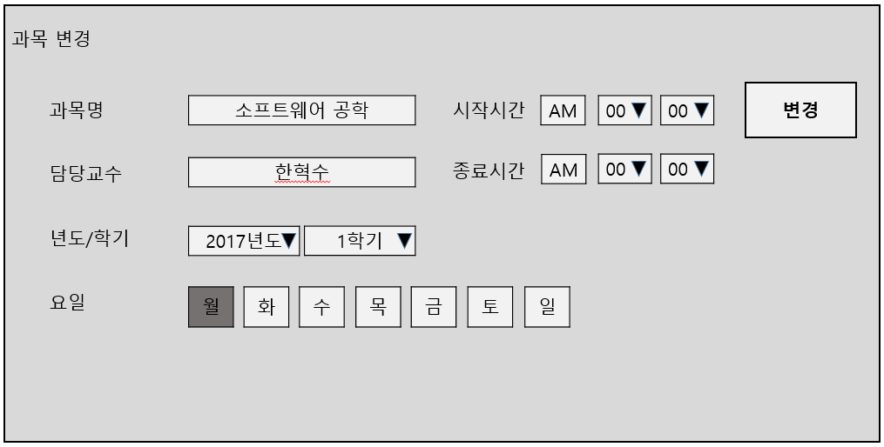
프로젝트 명 |  | 문서 명
화면 명 |  | 화면 ID |  | 버전
관련 Use Case ID
수강과목 정보 페이지에서 변경을 원하는 과목을 클릭하고, ‘변경’ 클릭 시 나타나는 페이지이다.
과목명, 담당교수, 수강 년도/학기, 강의 요일, 시작/종료시간을 변경할 수 있다.
화면 순서
선택한 과목의 기존정보가 출력된다.
과목 명 , 담당 교수 , 년도/학기 , 요일 , 시작 시간, 종료 시간 중 변경하고 싶은 정보를 변경한다.
변경 버튼 클릭 시 과목의 정보가 변경되며 과목정보페이지로 돌아간다.
UI 요구사항
배경색과 버튼 색은 초기값으로 한다.
폰트는 를 사용한다. 크기는 p로 한다.
각 항목명은 직관적으로 한다.
요일 선택은 Button을 사용하며, 클릭된 Button은 진한 색으로 바뀐다.

Slide 12
프로젝트 명 |  | 문서 명
화면 명 |  | 화면 ID |  | 버전 | 2014.XX.XX
관련 Use Case ID
화면 입/출력 정보일람
번호 | I/O | I/O 명 | 항목 속성
1 | I/O | 과목명 입력 | Text Field
2 | I/O | 담당교수 입력 | Text Field
3 | I/O | 년도 선택 | Combo Box
4 | I/O | 학기 선택 | Combo Box
5 | I/O | 요일 선택 | Push Button
6 | I/O | 시작시간 AMPM 선택 | Push Button
7 | I/O | 시작시간 시, 분 선택 | Combo Box
8 | I/O | 종료시간 AM,PM 선택 | Push Button
9 | I/O | 종료시간 시, 분 선택 | Combo Box
10 | I/O | 변경 | Push Button
1
6
7
10
2
8
9
3
4
5

Slide 13
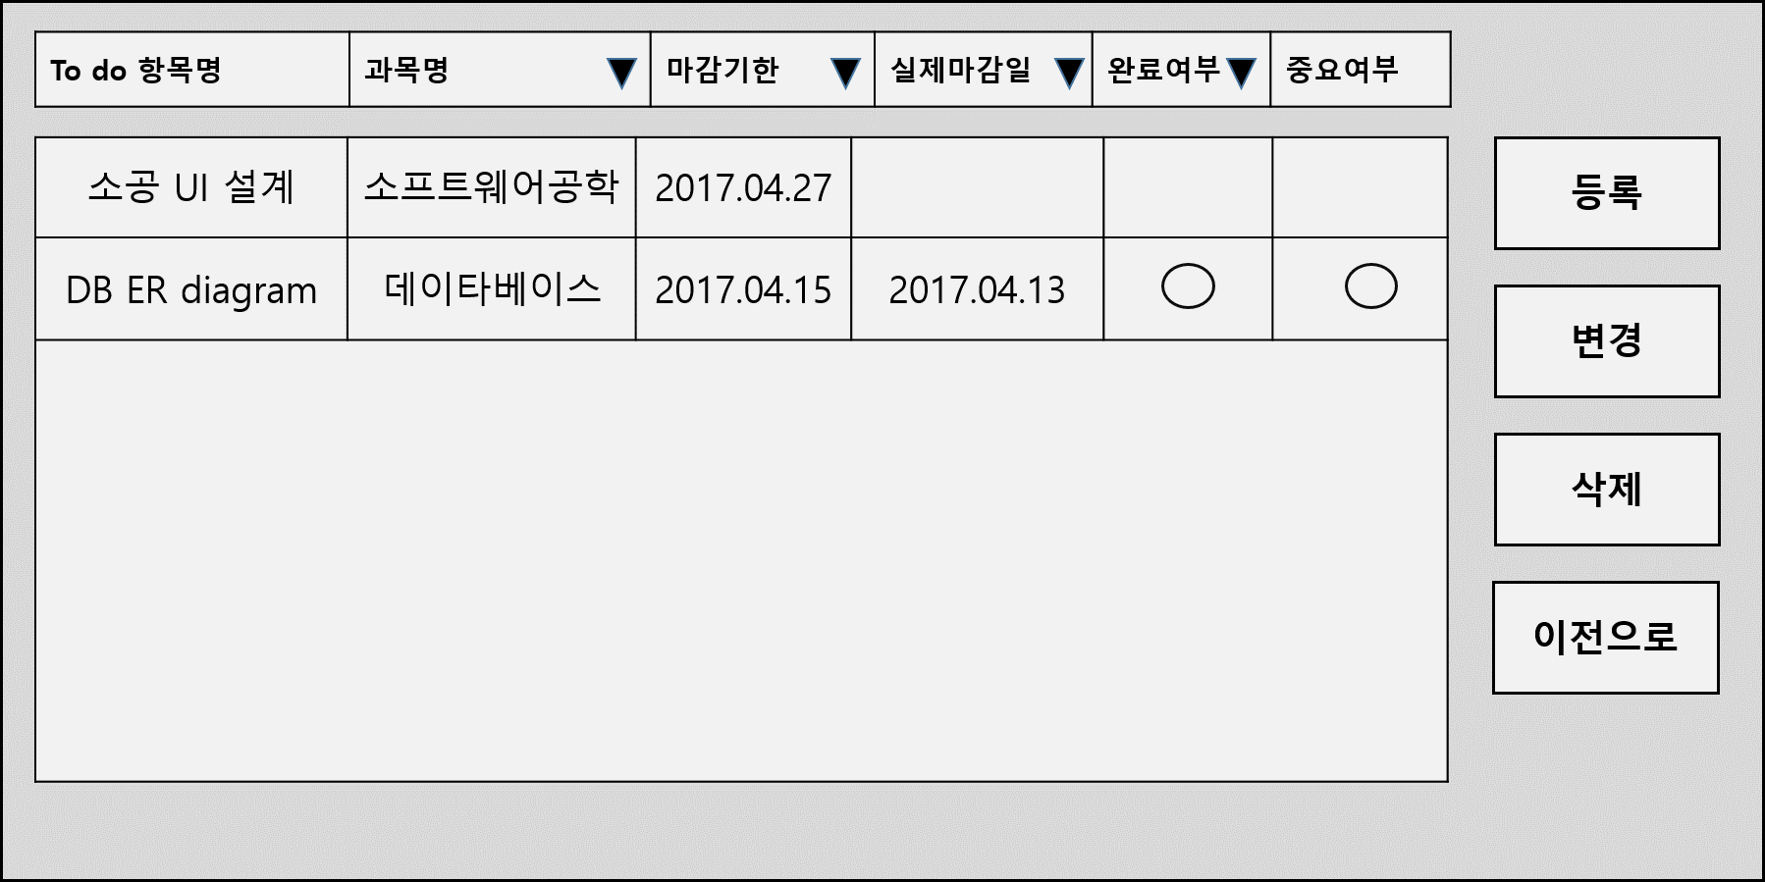
프로젝트 명 |  | 문서 명
화면 명 |  | 화면 ID |  | 버전
관련 Use Case ID
Intro 화면에서 ‘Todo’ 클릭 시 나타나는 Todo 정보 페이지이다.
Todo 항목명, 과목명, 마감기한, 실제마감일, 완료여부, 중요여부를 등록할 수 있다.
각 항목에 대해 변경, 삭제가 가능하다.
‘과목명’, ‘마감기한’, ‘실제마감일’, ‘완료여부‘ 클릭 시 각 항목에 따라 정렬이 가능하다.
‘이전으로’를 클릭 시 Intro로 돌아갈 수 있다.
화면 순서
등록을 누르면 필요한 Todo 정보를 등록할 수 있다.
변경을 누르면 등록된 Todo 정목 정보를 변경할 수 있다.
삭제를 누르면 등록된 Todo 정보를 삭제할 수 있다.
이전을 누르면 INTRO 화면으로 돌아갈 수 있다.
‘과목명’, ‘마감기한’, ‘실제마감일’, ‘완료여부‘ 클릭 시 각 항목에 따라 정렬이 바뀐다.
UI 요구사항
배경색과 버튼 색은 초기값으로 한다.
폰트는 를 사용한다. 크기는 p로 한다.
각 항목명은 직관적으로 한다.

Slide 14
프로젝트 명 |  | 문서 명
화면 명 |  | 화면 ID |  | 버전 | 2014.XX.XX
관련 Use Case ID
화면 입/출력 정보일람
번호 | I/O | I/O 명 | 항목 속성
1 | I/O | 마감기한 정렬 | Push Button
2 | I/O | 실제 마감일 정렬 | Push Button
3 | I/O | 완료 여부 정렬 | Push Button
4 | I/O | 중요 여부 정렬 | Push Button
5 | I/O | 등록 | Push Button
6 | I/O | 변경 | Push Button
7 | I/O | 삭제 | Push Button
8 | I/O | 이전 | Push Button
1
2
3
4
5
6
7
8

Slide 15
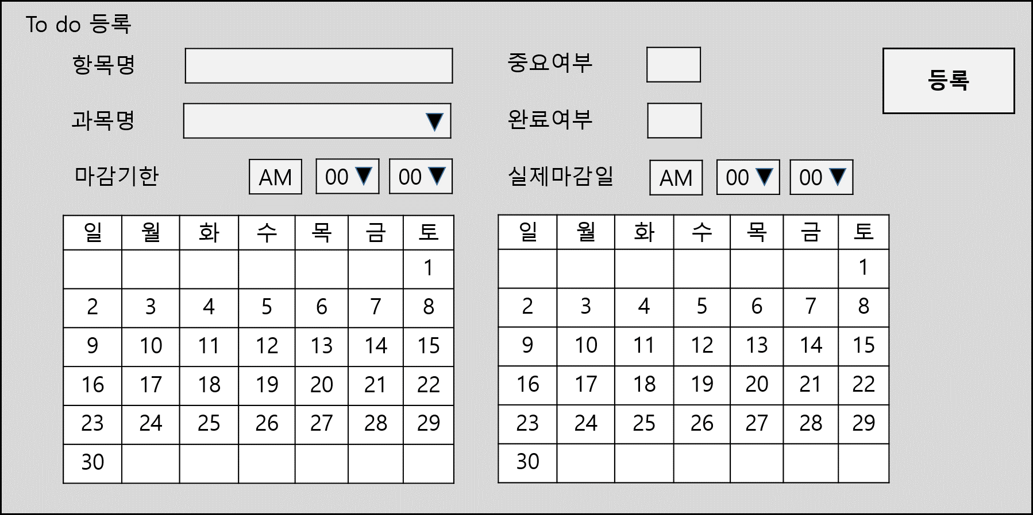
프로젝트 명 |  | 문서 명
화면 명 |  | 화면 ID |  | 버전
관련 Use Case ID
Todo 페이지에서 ‘등록’ 클릭 시 나타나는 페이지이다.
Todo 항목명, 과목명, 마감기한, 실제마감일, 완료여부, 중요여부를 등록할 수 있다.
화면 순서
Todo 항목명, 과목명, 마감기한, 실제마감일, 완료여부, 중요여부를 입력 한다.
입력 후 등록 버튼 클릭 시 Todo가 저장되며 Todo 페이지로 돌아간다.
UI 요구사항
배경색과 버튼색은 초기값으로 한다.
폰트는 를 사용한다. 크기는 p로 한다.
각 항목명은 직관적으로 한다.

Slide 16
프로젝트 명 |  | 문서 명
화면 명 |  | 화면 ID |  | 버전 | 2014.XX.XX
관련 Use Case ID
화면 입/출력 정보일람
번호 | I/O | I/O 명 | 항목 속성
1 | I | 항목명 입력 | Text Field
2 | I/O | 과목명 선택 | Combo Box
3 | I/O | 마감기한 오전오후선택 | Push Button
4 | I/O | 마감기한 시간 선택 | Combo Box
5 | I/O | 마감기한 날짜 선택 | Push Button
6 | I/O | 중요여부 선택 | Push Button
7 | I/O | 완료여부 선택 | Push Button
8 | I/O | 실제마감일 오전오후 입력 | Push Button
9 | I/O | 실제마감일 시간 선택 | Combo Box
10 | I/O | 실제마감일 날짜 선택 | Push Button
11 | I/O | 등록 | Push Button
1
6
11
2
7
3
4
8
9
5
10

Slide 17
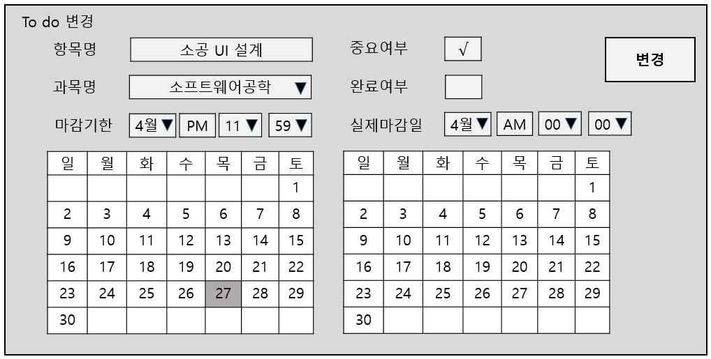
프로젝트 명 |  | 문서 명
화면 명 |  | 화면 ID |  | 버전
관련 Use Case ID
Todo 페이지에서 ‘변경’ 클릭 시 나타나는 화면이다.
Todo 항목명, 과목명, 마감기한, 완료여부, 실제마감일을 변경할 수 있다.
화면 순서
선택한 Todo의 기존 정보가 출력된다.
Todo 항목명, 과목명, 마감기한, 완료여부, 실제마감일을 중 변경하고 싶은 정보를 변경한다.
변경 버튼 클릭 시 Todo의 정보가 변경되며 Todo 페이지로 돌아간다.
UI 요구사항
배경색과 버튼 색은 초기값으로 한다.
폰트는 를 사용한다. 크기는 p로 한다.
각항목명은 직관적으로 한다.

Slide 18
프로젝트 명 |  | 문서 명
화면 명 |  | 화면 ID |  | 버전 | 2014.XX.XX
관련 Use Case ID
화면 입/출력 정보일람
번호 | I/O | I/O 명 | 항목 속성
1 | I | 항목명 입력 | Text Field
2 | I/O | 과목명 선택 | Combo Box
3 | I/O | 마감기한 월 선택 | Combo Box
4 | I/O | 마감기한 오전오후선택 | Push Button
5 | I/O | 마감기한 시 선택 | Combo Box
6 | I/O | 마감기한 분 선택 | Combo Box
7 | I/O | 마감기한 날짜 선택 | Push Button
8 | I/O | 중요여부 선택 | Push Button
9 | I/O | 완료여부 선택 | Push Button
10 | I/O | 실제마감일 월 선택 | Combo Box
11 | I/O | 실제마감일 오전오후 입력 | Push Button
12 | I/O | 실제마감일 시 선택 | Combo Box
13 | I/O | 실제마감일 분 선택 | Combo Box
14 | I/O | 실제마감일 날짜 선택 | Push Button
15 | I/O | 변경 | Push Button
1
8
15
2
9
3
4
5
6
10
11
12
13
7
14

